Slide 1
ПОТРЕБНОСТИ
И
ПОТРЕБИТЕЛИ

Slide 2
Что такое потребность?
Потре́бность, нужда — внутреннее состояние психологического или функционального ощущения недостаточности чего-либо, проявляется в зависимости от ситуационных факторов.

Slide 3
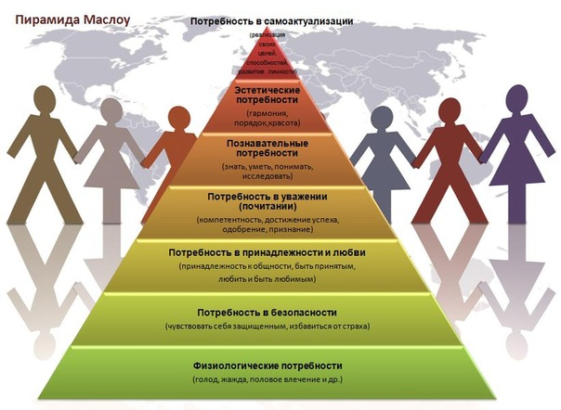

Slide 4
Кто такой потребитель?
Потребитель – это гражданин, купивший или собирающийся купить товар (услугу) для личных (бытовых) нужд.

Slide 5
Права потребителя:
-на информацию
- на выбор
- на консультацию
- на добросовестное, качественное обслуживание
- на качество товара
- на возврат товара
- на замену товара
- на возмещение убытков
- на апробацию
- на здоровье
- на ошибку
- на защиту от агрессии
- на возмещение морального ущерба.

Slide 6
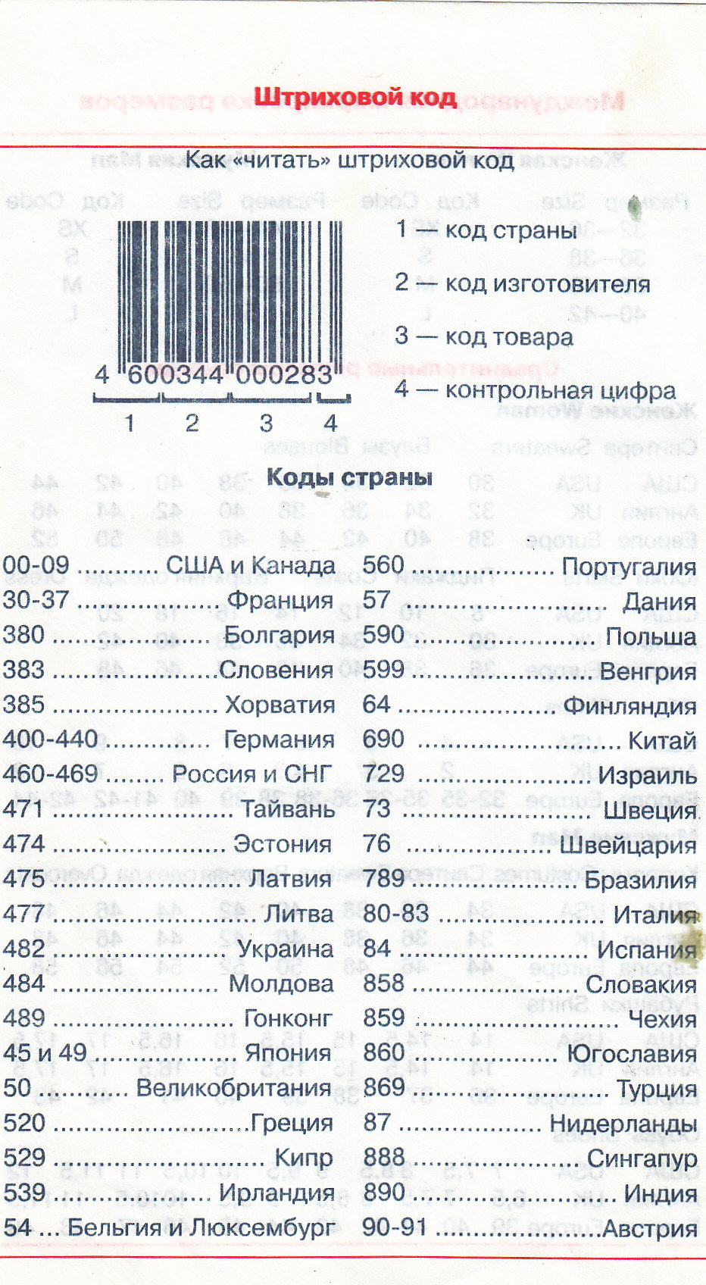

Slide 7
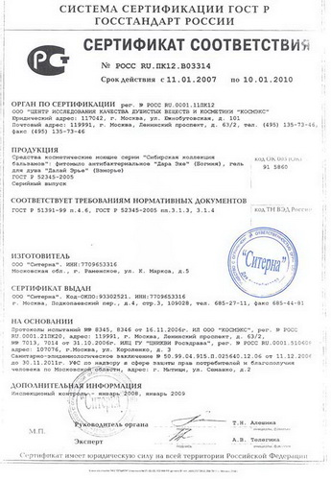

Slide 8
Индекс Е
Индекс Е для обозначения пищевых добавок был придуман только потому, что химические названия многих добавок слишком громоздки, чтобы их, согласно международному законодательству, выносить на этикетку. Чего стоит только одна гидроксипропилметилцеллюлоза! А если она идет еще и в компании с гиптиловым эфиром парагидроксибензойной кислоты, то на этикетке вряд ли найдется место для названия самого продукта.
Все изученные и проверенные добавки по этой классификации получили индекс Е (от слова Europe) и трехзначный цифровой код. Так буква Е стала гарантией изученности пищевой добавки.
Это не означает, что любое вещество, имеющее Е-индекс, разрешено к применению, но, по крайней мере, оно проанализировано и влияние его известно.

Slide 9
от Е100 до Е199 - это красители, от Е200 до Е299 - консерванты, от ЕЗОО до Е399 - антиоксиданты, от Е400 до Е499 - стабилизаторы, от Е500 до Е599 - эмульгаторы, от Е600 до Е699 - усилители вкуса и ароматизаторы. Все вещества, имеющие индекс выше Е900, - антифламинги, т. е. добавки, препятствующие пенообразованию и слеживанию сыпучих продуктов.

Slide 10
КРАСИТЕЛИ
Индиго (синий) – листья индигосферы, растение произрастающее в Индии.
Ализарин (красный) – корни марены, растение произрастающее на юго-востоке Европы и Западной Азии.
Кармин (ярко-красный) – высушенные насекомые кашинели, обитающие на южно- американских кактусах.
Тирийский пурпур (красно-фиолетовый) – из средне-земноморских моллюсков.
Желтый- из мочи коров и слонов, питающиеся листьями мангового дерева.

Slide 11
Запрещенные
Е 103, Е 105, Е 111, Е 121, Е 123, Е 125, Е 126,
Е 130, Е 152
Опасные
Е 102, Е 110, Е 124, Е 127, Е 120
Подозрительные
Е 104, Е 122, Е 141, Е 171, Е 173, Е 180, Е 477, Е 150, Е 241
Ракообразующие
Е 131, Е 210-217, Е 330
Вызывающие расстройство кишечника
Е 221-226
Вредные для кожи
Е 230-232, Е- 239
Вызывающие нарушение давления
Е 250, Е 251
Вызывающие появление сыпи
Е 311, Е 312
Повышающие халерстерин
Е 320, Е 321
Вызывающие расстройство желудка
Е 407, Е 450, Е 461- 466

Slide 12
Запрещенными в нашей стране являются только три добавки, разрешенные в Европе:
Е121 - краситель цитрусовый красный;
Е123 - краситель амарант;
Е240 - консервант формальдегид.

Slide 13
Закон о правах потребителя.
потребителем должны быть соблюдены следующие условия:
товар не подошел по форме, габаритам, фасону, расцветке, размеру или комплектации.
потребитель имеет право на обмен непродовольственного товара надлежащего качества в течение 14 дней, не считая дня его покупки.

Slide 14
Перечень товаров не подлежащие возврату и обмену:
Товары для профилактики и лечения заболеваний в домашних условиях (предметы санитарии и гигиены из металла, резины, текстиля и других материалов, инструменты, приборы и аппаратура медицинские, средства гигиены полости рта, линзы очковые, предметы по уходу за детьми, лекарственные препараты).
Предметы личной гигиены (зубные щетки, расчески, заколки, бигуди для волос, парики, шиньоны и другие аналогичные товары).
Парфюмерно-косметические товары.
Текстильные товары (хлопчатобумажные, льняные, шелковые, шерстяные и синтетические ткани, товары из нетканых материалов типа тканей-ленты, тесьма, кружево и другие); кабельная продукция (провода, шнуры, кабели); строительные и отделочные материалы (линолеум, пленка, ковровые покрытия и другие) и другие товары, отпускаемые на метраж.
Швейные и трикотажные изделия (изделия швейные и трикотажные бельевые, изделия чулочно-носочные).
Изделия и материалы, контактирующие с пищевыми продуктами, из полимерных материалов, в том числе для разового использования (посуда и принадлежности столовые и кухонные, емкости и упаковочные материалы для хранения и транспортирования пищевых продуктов).

Slide 15
Товары бытовой химии, пестициды и агрохимикаты.
Мебель бытовая (мебельные гарнитуры и комплекты).
Изделия из драгоценных металлов, с драгоценными камнями, из драгоценных металлов со вставками из полудрагоценных и синтетических камней, ограненные драгоценные камни.
Автомобили и мотовелотовары, прицепы и номерные агрегаты к ним; мобильные средства малой механизации сельскохозяйственных работ; прогулочные суда и иные плавсредства бытового назначения.
Технически сложные товары бытового назначения, на которые установлены гарантийные сроки (станки металлорежущие и деревообрабатывающие бытовые; электробытовые машины и приборы; бытовая радиоэлектронная аппаратура; бытовая вычислительная и множительная техника; фото- и киноаппаратура; телефонные аппараты и факсимильная аппаратура; электромузыкальные инструменты; игрушки электронные; бытовое газовое оборудование и устройства).
Гражданское оружие, основные части гражданского и служебного огнестрельного оружия, патроны к нему.
Животные и растения.
Непериодические издания (книги, брошюры, альбомы, картографические и нотные издания, листовые изоиздания, календари, буклеты, издания, воспроизведенные на технических носителях информации).

Slide 16
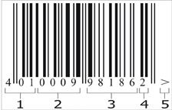
В какой стране изготовлен данный товар?

Slide 17
В магазине «Золото» куплено золотое украшение, которое не подошло по размеру, можно ли его вернуть или обменять?
в соответствии с законом о правах потребителя, товары из драгоценных металлов обмену и возврату не подлежат

Slide 18
Куплена фотокамера, в подарок на день рождение, но такая же фотокамера уже есть у именинника и он решает её обменять в магазине на другую. Сможет он это сделать?
в соответствии с законом о правах потребителя фото- и киноаппаратура возврату и обмену не подлежит

Slide 19
http://eozpp.ru/pressa/potrebiteljam/vozvrat-obmen - закон о правах потребителя
http://marichka.kiev.ua/node/18838 - индекс Е
http://images.yandex.ru/yandsearch?p=1&text=%D1%88%D1%82%D1%80%D0%B8%D1%85%20%D0%BA%D0%BE%D0%B4%20%D1%82%D0%BE%D0%B2%D0%B0%D1%80%D0%B0&img_url=www.parfum-shop.kz%2Fhtmls%2Fimage%2Fshtrih-kod.jpg&pos=30&rpt=simage – штрих – коды товара

